Slide 1




XÂY DỰNG WEBSITE QUẢN LÝ LỊCH THI KẾT THÚC MÔN CỦA KHOA KỸ THUẬT & CÔNG NGHỆ
KHOA KỸ THUẬT VÀ CÔNG NGHỆ
BỘ MÔN CÔNG NGHỆ THÔNG TIN
Giảng viên hướng dẫn:
ThS. Võ Thành C
Sinh viên thực hiện:
Nguyễn Thị Mỹ Yến
MSSV: 110120087
Lớp: DA20TTB

Slide 2
Lý do chọn đề tài
Đề tài “Xây dựng website quản lý lịch thi kết thúc môn của khoa Kỹ thuật và công nghệ” nhằm mong muốn tối ưu hoá công tác quản lý lịch thi của Khoa bằng một website với giao diện thân thiện, dễ sử dụng.
1

Slide 3




NỘI DUNG
01
02
03
04
TỔNG QUAN
NGHIÊN CỨU LÝ THUYẾT
HIỆN THỰC HOÁ NGHIÊN CỨU
KẾT QUẢ NGHIÊN CỨU
05
KẾT LUẬN VÀ HƯỚNG PHÁT TRIỂN
2

Slide 4


TỔNG QUAN
01
1.1. Mô tả đề tài
Đối với đề tài “ Xây dựng website quản lý lịch thi kết thúc môn của khoa Kỹ thuật và công nghệ” cần nghiên cứu kĩ dữ liệu từ thực tế. Chẳng hạn như các cách sắp xếp và tổ chức lịch thi kết thúc môn của khoa Kỹ thuật và công nghệ đối với từng bộ môn.
3

Slide 5

TỔNG QUAN
1.1. Yêu cầu
Đối với người quản trị:
- Quản lý người dùng
- Quản lý lịch thi
- Thống kê lịch thi
Đối với giảng viên:
- Đăng nhập, đổi mật khẩu
- Đăng ký lịch thi và tra cứu lịch thi
4

Slide 6




02
NGHIÊN CỨU LÝ THUYẾT
2.1 Tìm hiểu về ngôn ngữ lập trình PHP
2.1.1 Giới thiệu về PHP
Ngôn ngữ lập trình mà nguồn mở
Dễ nhúng vào HTML
Một trong những ngôn ngữ phổ biến nhất trên thế giới
5

Slide 7


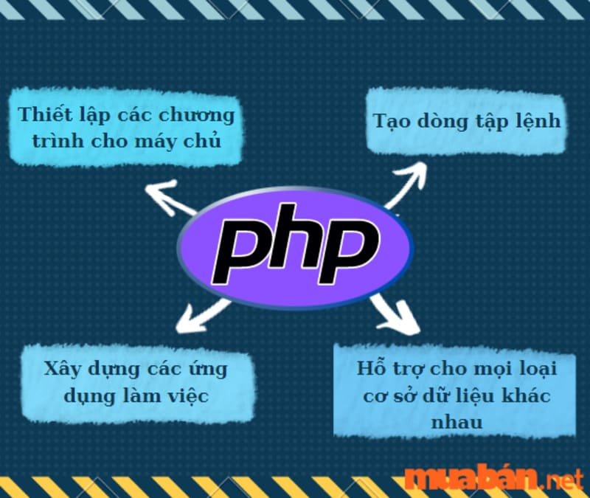

02
NGHIÊN CỨU LÝ THUYẾT
2.1 Tìm hiểu về ngôn ngữ lập trình PHP
2.1.2 Một số ứng dụng của PHP
6

Slide 8

02
NGHIÊN CỨU LÝ THUYẾT
2.2 Tìm hiểu về ngôn ngữ lập trình HTML
2.2.1 Khái niệm về ngôn ngữ HTML
Ngôn ngữ đánh dấu siêu văn bản
Dùng để tạo các phần tử trong trang web
Không thể thực hiện các chức năng động
7

Slide 9

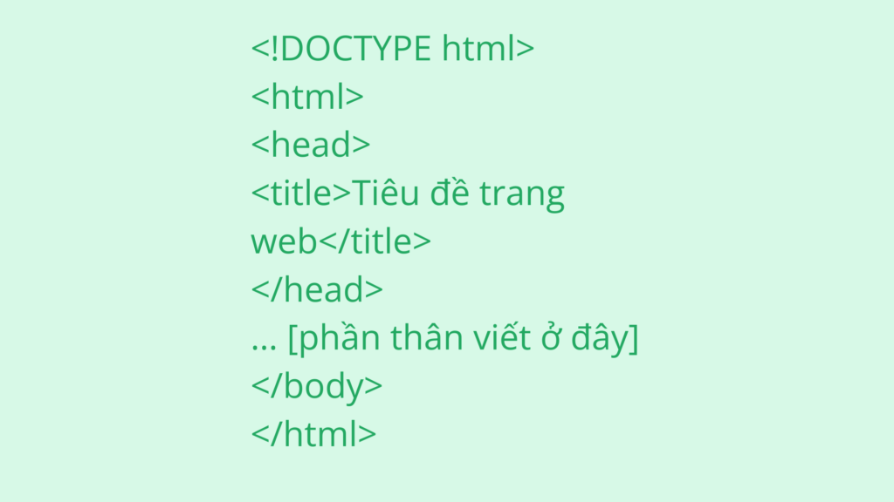
02
NGHIÊN CỨU LÝ THUYẾT
2.2 Tìm hiểu về ngôn ngữ lập trình HTML
2.2.2 Cấu trúc của HTML
Thường có ba phần:
- Phần khai báo - Phần tiêu đề
- Phần thân
8

Slide 10
Tên thẻ | Chức năng
<div> | Tạo khu vực chứa nội dung.
<p> | Đánh dấu đoạn văn bản.
<a> | Tạo liên kết đến trang khác
<img> | Chèn hình ảnh vào trang
<ul> và <li> | Tạo danh sách không có thứ tự
<ol> và <li> | Tạo danh sách có thứ tự
<h1> đến <h6> | Định dạng tiêu đề
<table> | Tạo bảng
<form> | Tạo biểu mẫu nhập liệu
<header>, <footer>, <section>, <article> | Phần tử định dạng cụ thể
9

Slide 11
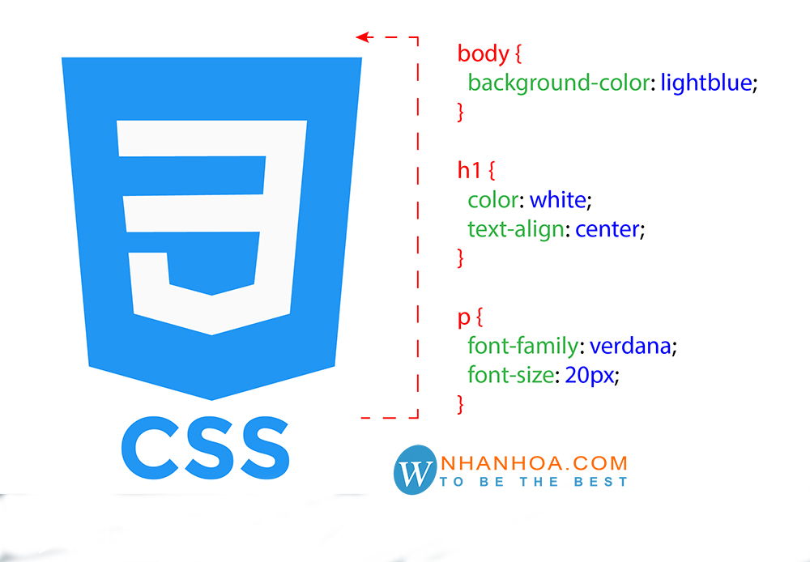
02
NGHIÊN CỨU LÝ THUYẾT
2.3 Tìm hiểu về CSS
2.3.1 Khái niệm về CSS
- Định dạng lại các phần tử được tạo ra bởi ngôn ngữ HTML
- Giúp người dùng có thể định dạng phong cách như thay đổi bố cục, màu sắc trang, màu chữ, phông chữ...
10

Slide 12
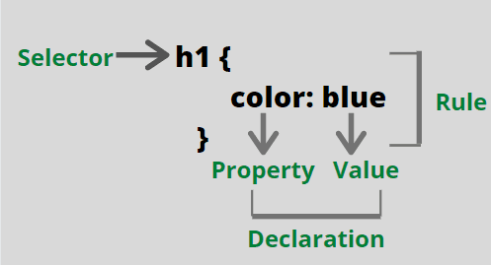


02
NGHIÊN CỨU LÝ THUYẾT
2.3 Tìm hiểu về CSS
2.3.2 Cấu trúc của CSS
Một đoạn CSS cơ bản gồm 4 phần chính:
- Bộ chọn - Khai báo
- Thuộc tính
- Giá trị thuộc tính
11

Slide 13
Tên thuộc tính | Ý nghĩa
color | Định rõ màu chữ cho phần tử.
font-size | font-size: Xác định kích thước chữ.
font-family | Chọn kiểu font chữ sử dụng cho phần tử.
background-color | Thiết lập màu nền cho phần tử
padding | Định khoảng cách giữa nội dung và biên bên trong của phần tử.
margin | Định vị trí và khoảng cách giữa các phần tử.
border | Tạo viền cho phần tử với độ dày, kiểu và màu sắc được chỉ định.
display | Xác định cách hiển thị phần tử, như block, inline, inline-block, flex, grid...
width và height | Xác định chiều rộng và chiều cao của phần tử.
position: | Điều chỉnh vị trí của phần tử dựa trên các giá trị
12

Slide 14



02
NGHIÊN CỨU LÝ THUYẾT
2.4 Tìm hiểu về XAMPP
2.4.1 Giới thiệu về XAMPP
Là phần mềm dùng để thiết lập website theo ngôn ngữ PHP.
Sở hữu thiết kế giao diện thân thiện với người dùng
Một trong những phần mềm trọng yếu trong việc xây dựng website bằng ngôn ngữ PHP
13

Slide 15




02
NGHIÊN CỨU LÝ THUYẾT
2.4 Tìm hiểu về XAMPP
2.4.2 Các thành phần chính của XAMPP
- Apache
- MySQL
- PHP
- PERL
14

Slide 16
03
HIỆN THỰC HOÁ NGHIÊN CỨU
3.1 Mô tả bài toán
Website có các chức năng như quản lý người dùng, quản lý lịch thi, thống kê lịch thi, cho phép giảng viên đăng ký lịch thi sau khi đã hoàn thành giảng dạy một môn học bất kỳ thuộc một lớp nào đó.
15

Slide 17


03
HIỆN THỰC HOÁ NGHIÊN CỨU
3.2 Mô hình dữ liệu mức quan niệm
16

Slide 18
03
HIỆN THỰC HOÁ NGHIÊN CỨU
3.3 Mô hình dữ liệu mức vật lý
17

Slide 19

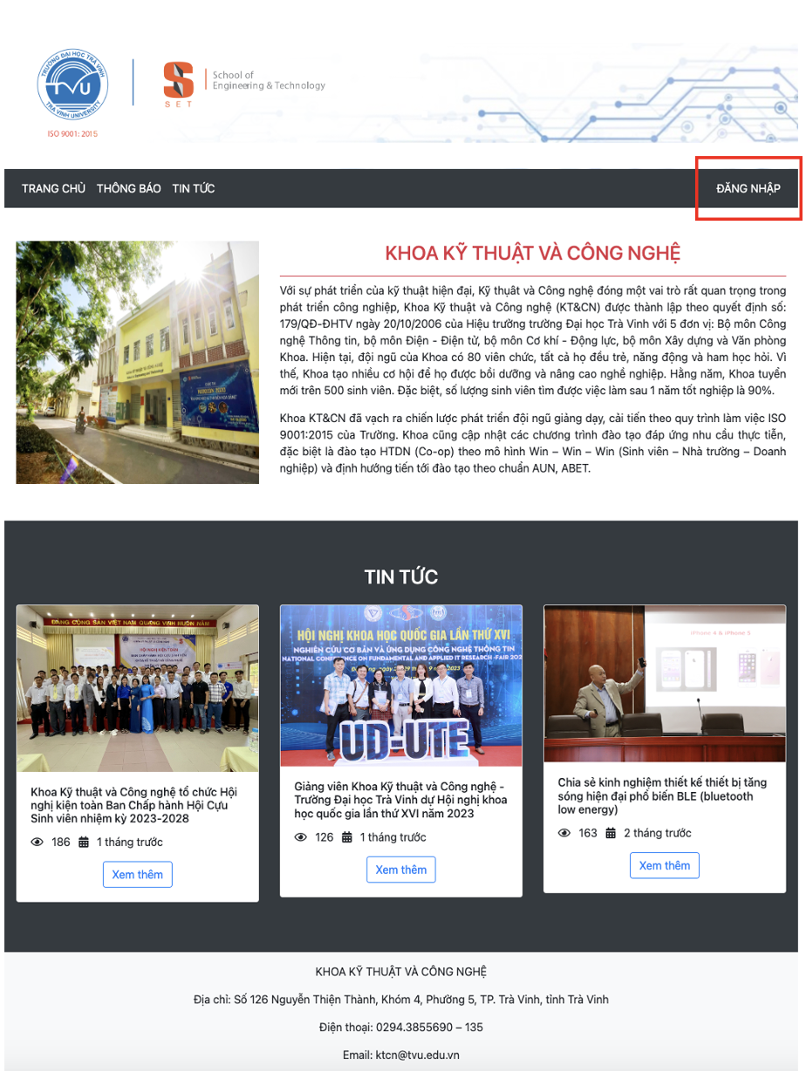
04
KẾT QUẢ NGHIÊN CỨU
4.1 Giao diện website
Giao diện trang chủ
18

Slide 20

04
KẾT QUẢ NGHIÊN CỨU
4.1 Giao diện website
Giao diện trang đăng nhập
19

Slide 21
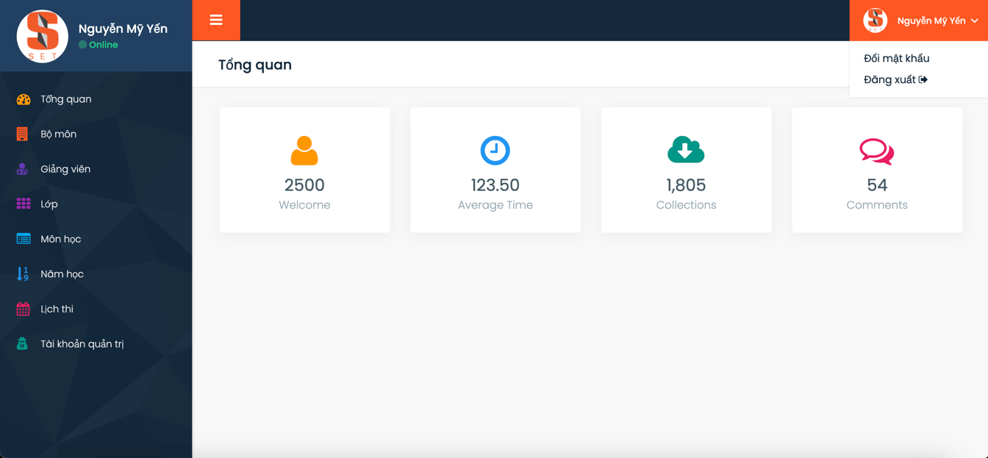
04
KẾT QUẢ NGHIÊN CỨU
4.1 Giao diện website
4.1.2 Giao diện quản trị viên
Giao diện trang tổng quan của quản trị viên
20

Slide 22
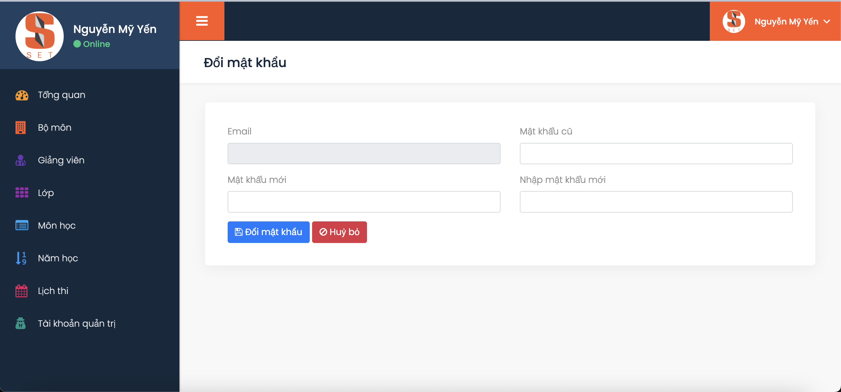
04
KẾT QUẢ NGHIÊN CỨU
4.1 Giao diện website
4.1.2 Giao diện quản trị viên
Giao diện trang đổi mật khẩu của quản trị viên
21

Slide 23
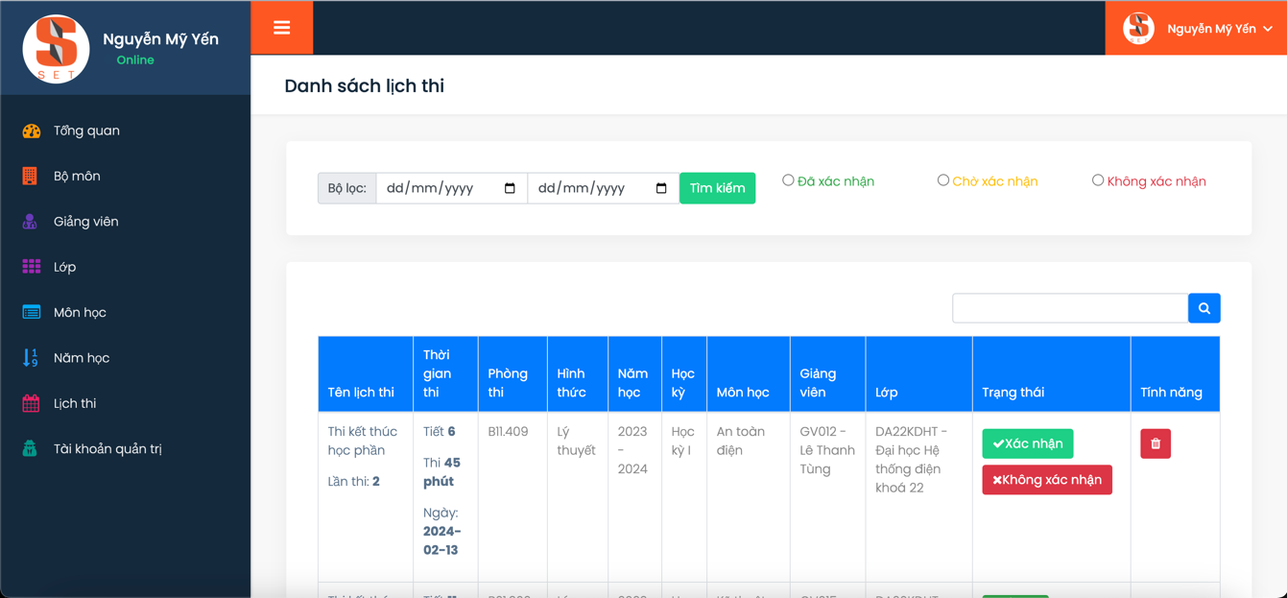
04
KẾT QUẢ NGHIÊN CỨU
4.1 Giao diện website
4.1.2 Giao diện quản trị viên
Giao diện trang quản lý lịch thi của quản trị viên
22

Slide 24
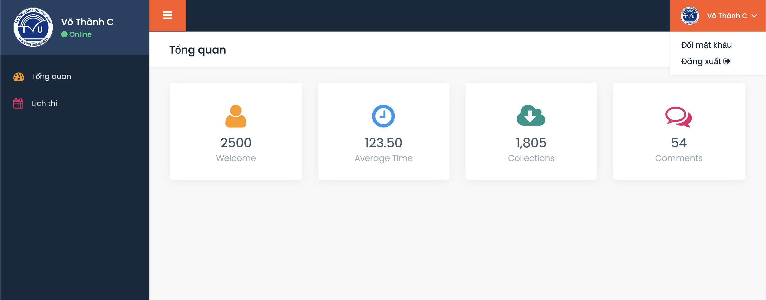
04
KẾT QUẢ NGHIÊN CỨU
4.1 Giao diện website
4.1.2 Giao diện người dùng
Giao diện trang tổng quan của giảng viên
23

Slide 25
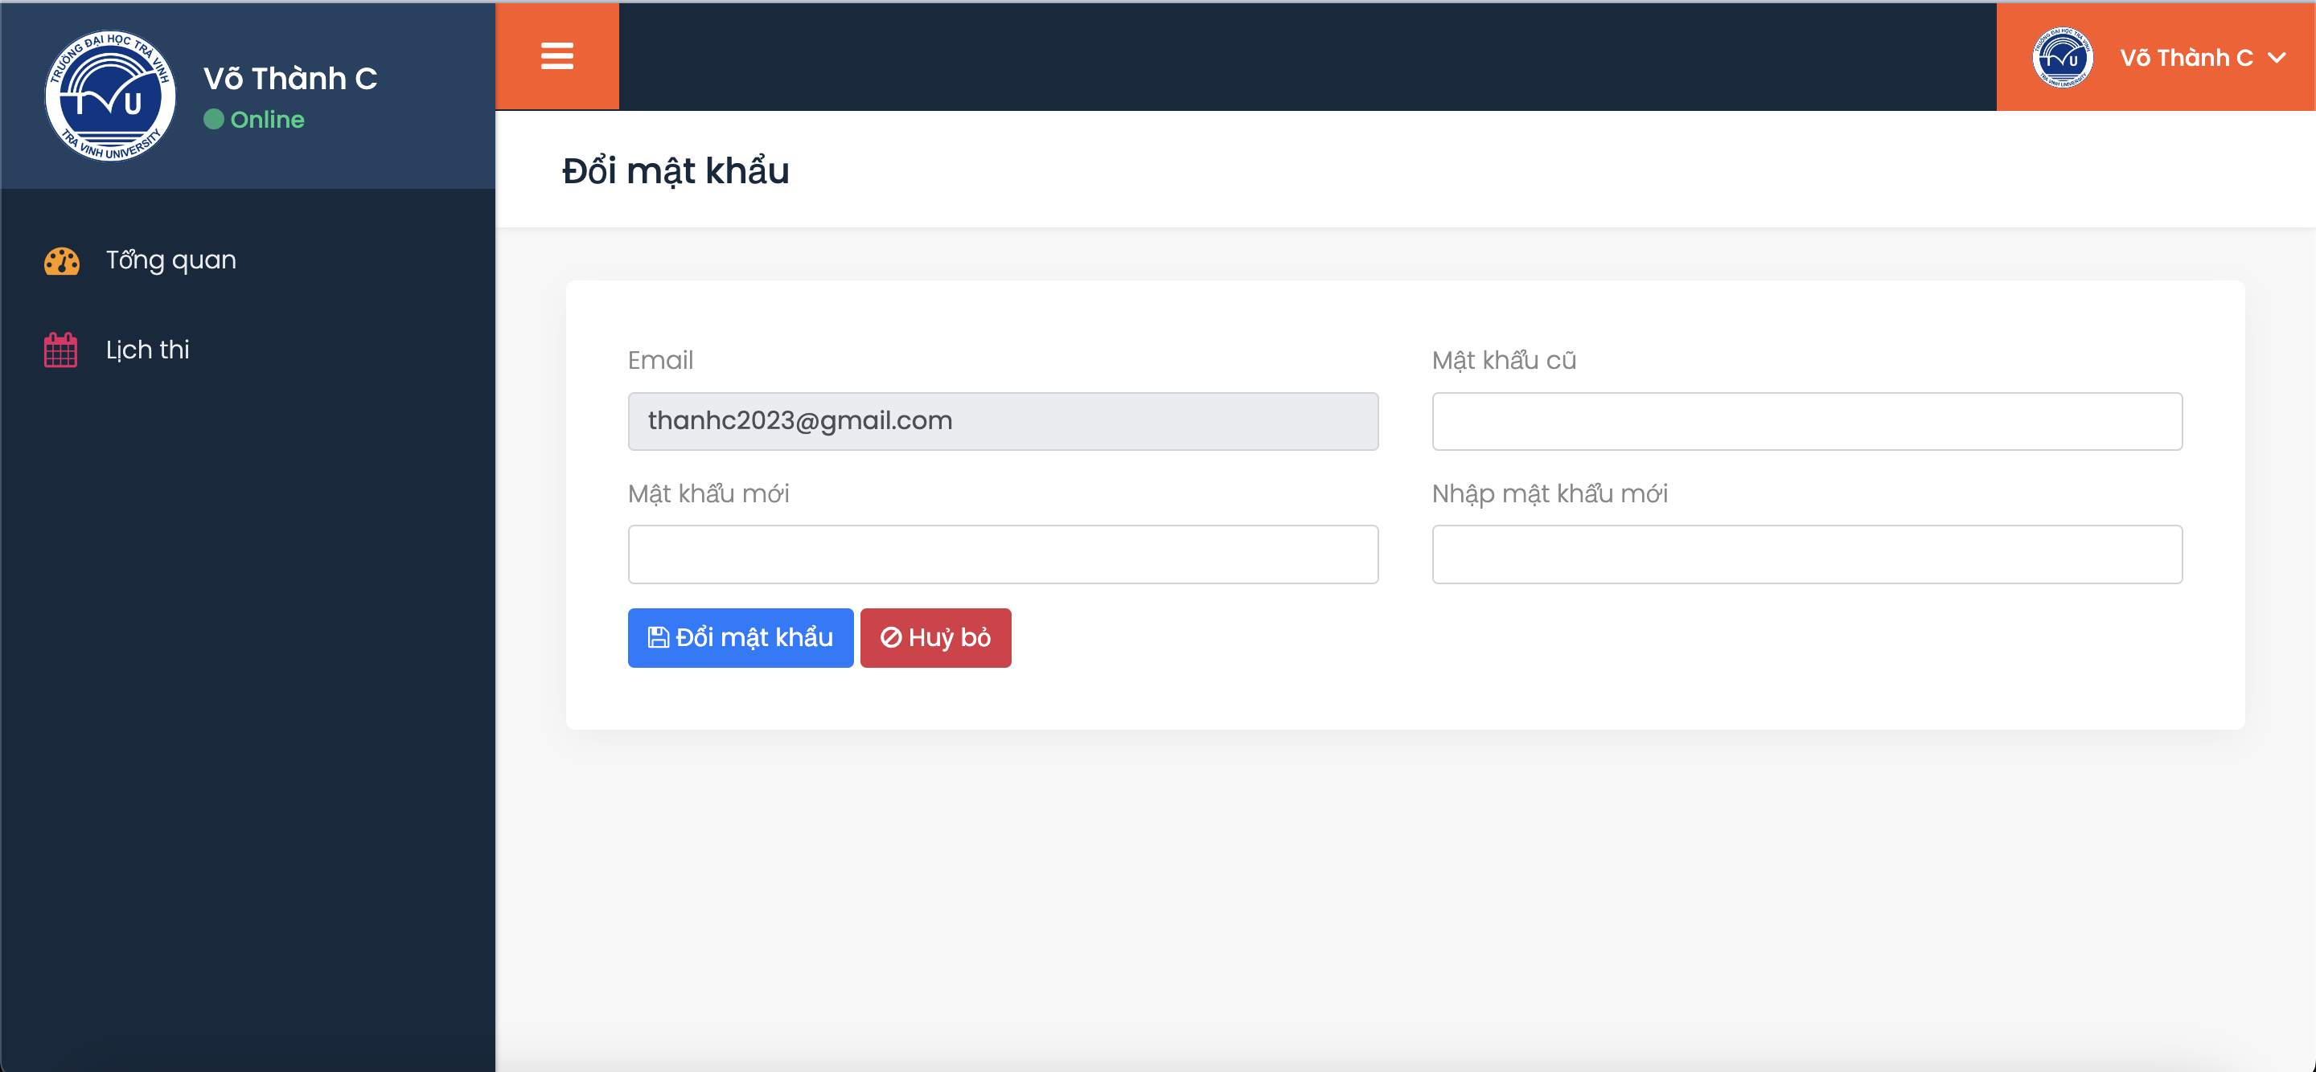
04
KẾT QUẢ NGHIÊN CỨU
4.1 Giao diện website
4.1.2 Giao diện người dùng
Giao diện trang đổi mật khẩu của giảng viên
24

Slide 26
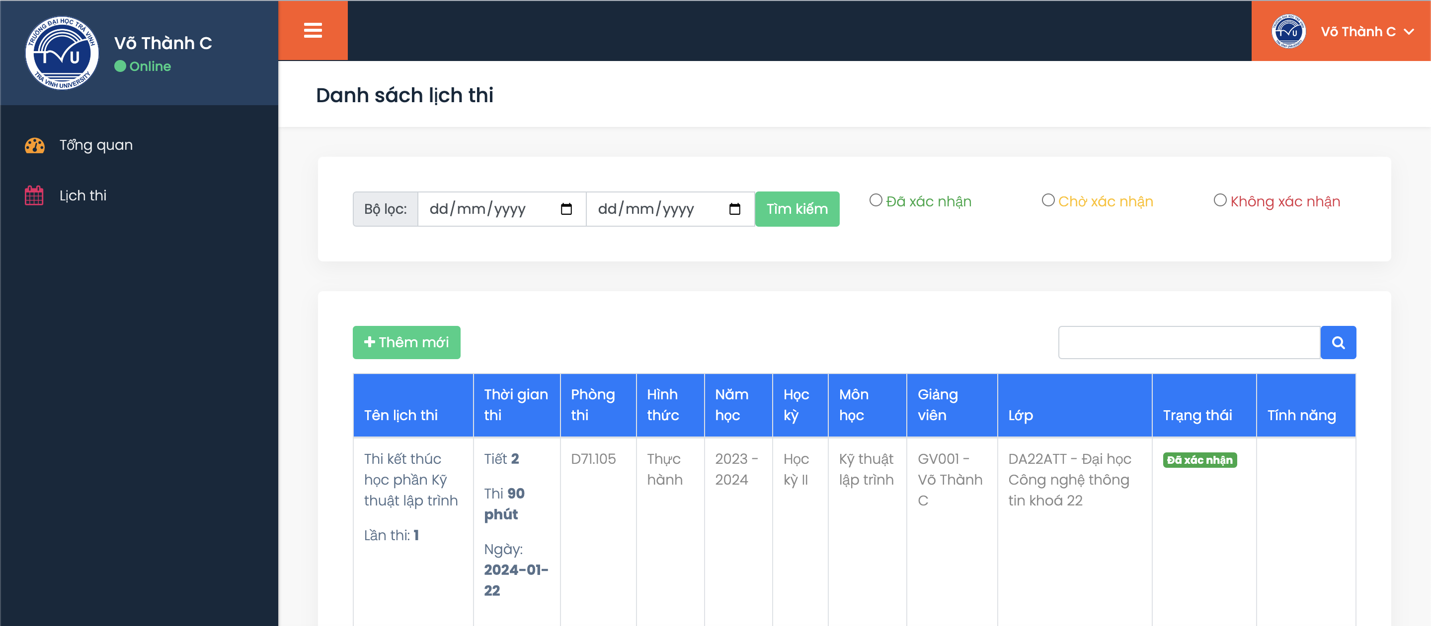
04
KẾT QUẢ NGHIÊN CỨU
4.1 Giao diện website
4.1.2 Giao diện người dùng
Giao diện trang đăng ký lịch thi của giảng viên
25

Slide 27
04
KẾT QUẢ NGHIÊN CỨU
4.1 Các chức năng của website
4.1.2 Chức năng đối với quản trị viên
- Đăng nhập, đổi mật khẩu, xác nhận lịch thi
- Thống kê lịch thi theo ngày, tháng, năm.
- Thống kê lịch thi theo trạng thái
- Quản lý giảng viên
- Gửi mail tự động cho giảng viên
- Quản lý bộ môn
- Quản lý năm học
- Quản lý môn học
- Quản lý tài khoản quản trị
- Nhận mail tự động
26

Slide 28
05
KẾT LUẬN VÀ HƯỚNG PHÁT TRIỂN
5.1 Kết luận
Kết luận
- Xây dựng tương đối hoàn chỉnh website
- Giao diện website hài hoà, dễ sử dụng
- Quản lý cơ bản và lọc theo điều kiện
27

Slide 29
05
KẾT LUẬN VÀ HƯỚNG PHÁT TRIỂN
5.1 Kết luận
Hạn chế
- Các chức năng quản lý chưa thực sự tối ưu
- Chưa hiển thị thông báo trùng lịch thi khi giảng viên duyệt lịch thi có thông tin trùng lặp
- Chưa xử lí tính năng quên mật khẩu
28

Slide 30

05
KẾT LUẬN VÀ HƯỚNG PHÁT TRIỂN
5.2 Hướng phát triển
- Bổ sung tính năng lọc lịch thi theo bộ môn.
- Hiển thị trạng thái trùng lịch thi.
- Xử lí quên mật khẩu
29

Slide 31



















Cảm ơn quý thầy cô đã theo dõi

